Slide 1
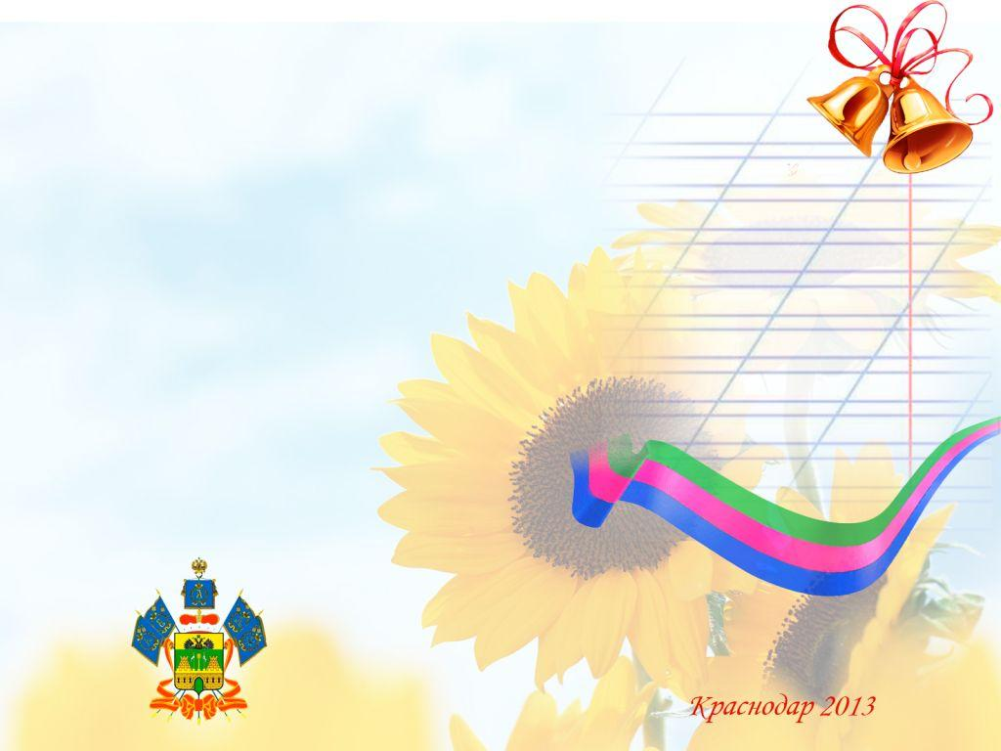
Книга достижений
5а класса
МБОУ СОШ №19
Тимашевск 2013

Slide 2
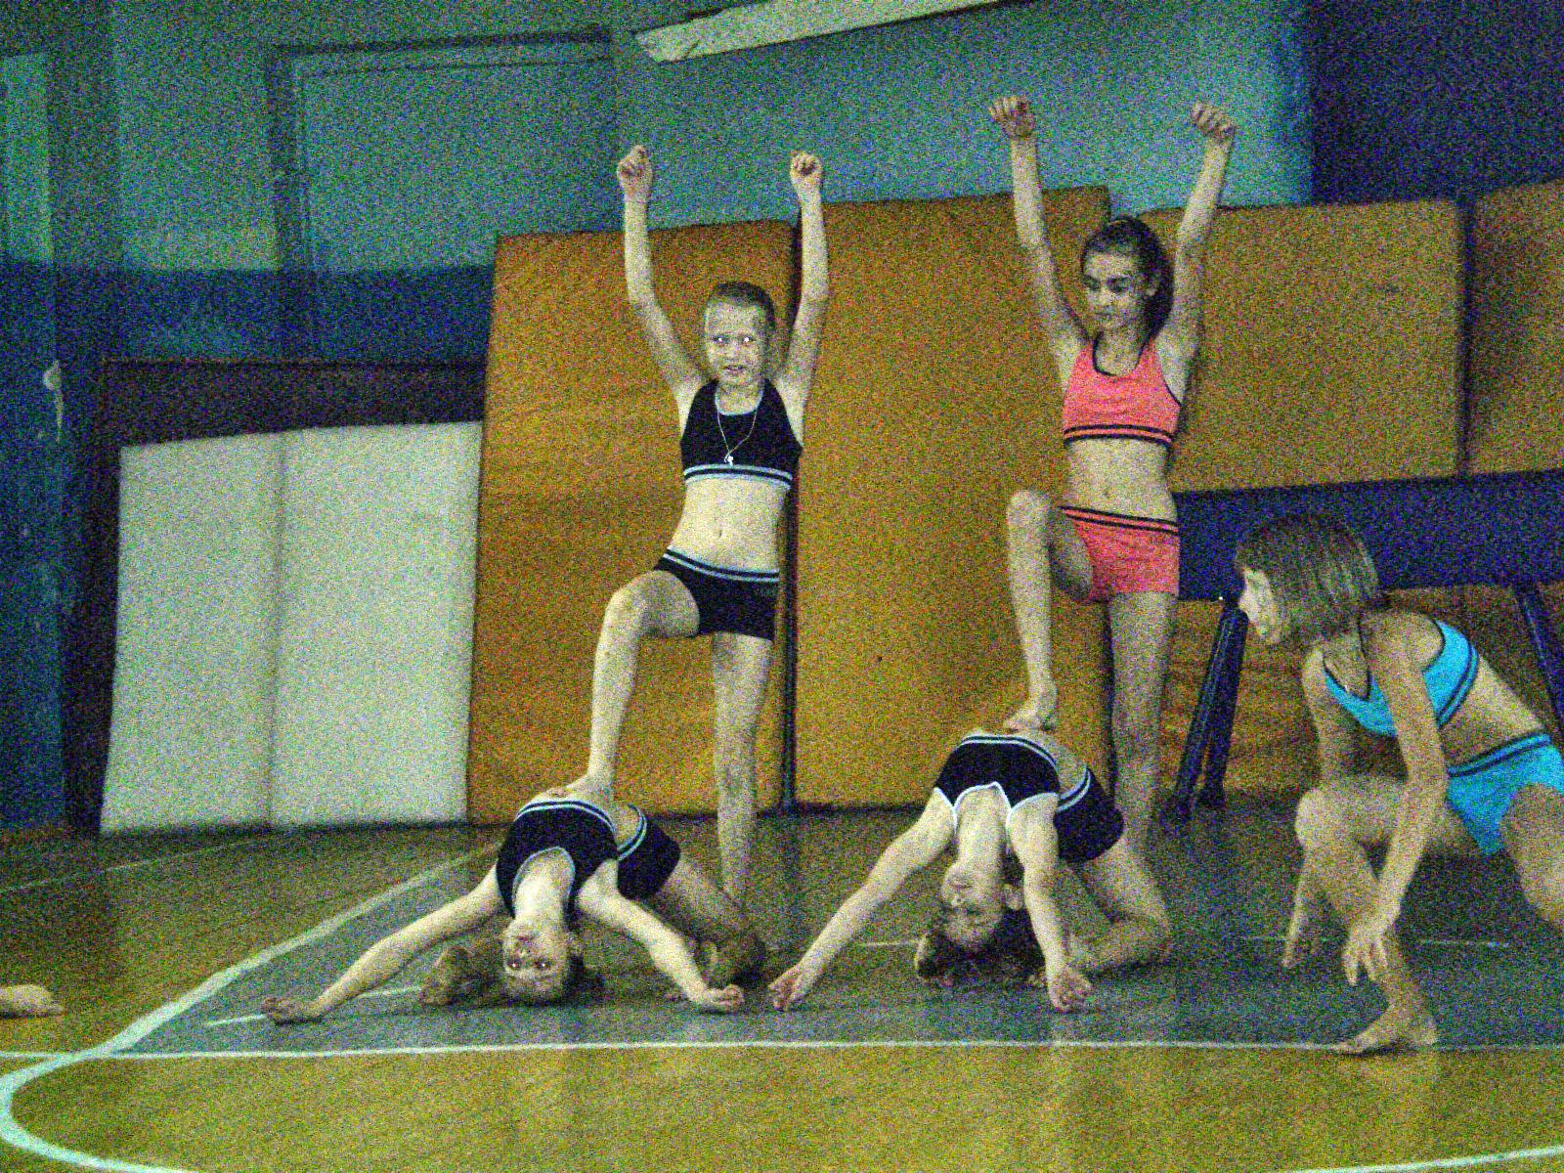
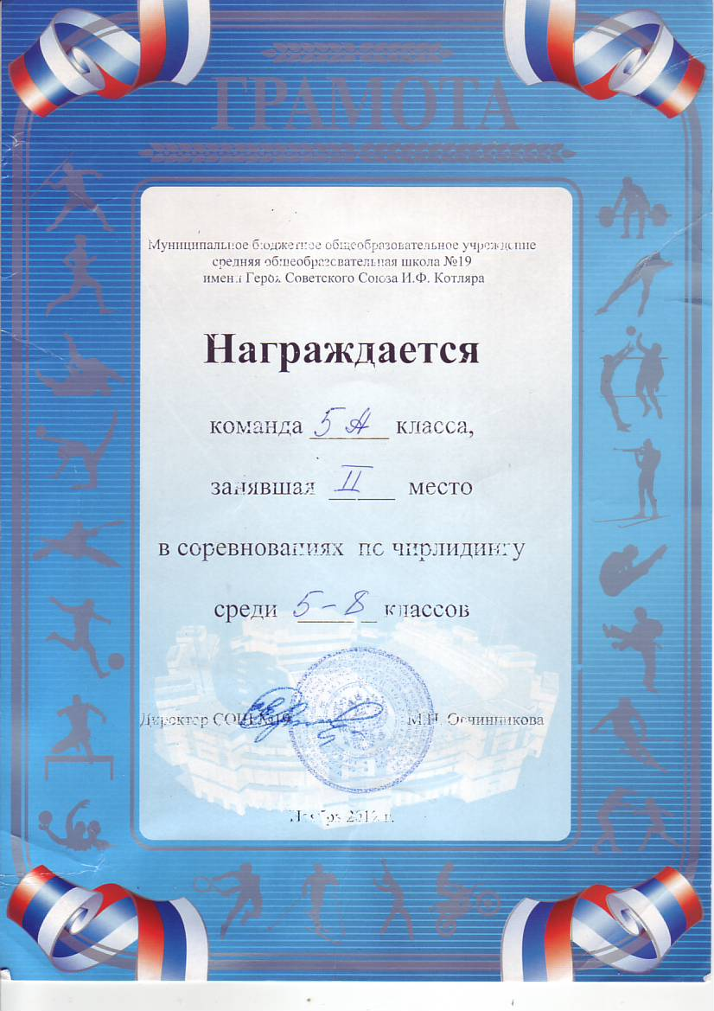
Тимашевск 2013

Slide 3
ФРОЛОВ ГЛЕБ
Тимашевск 2013

Slide 4
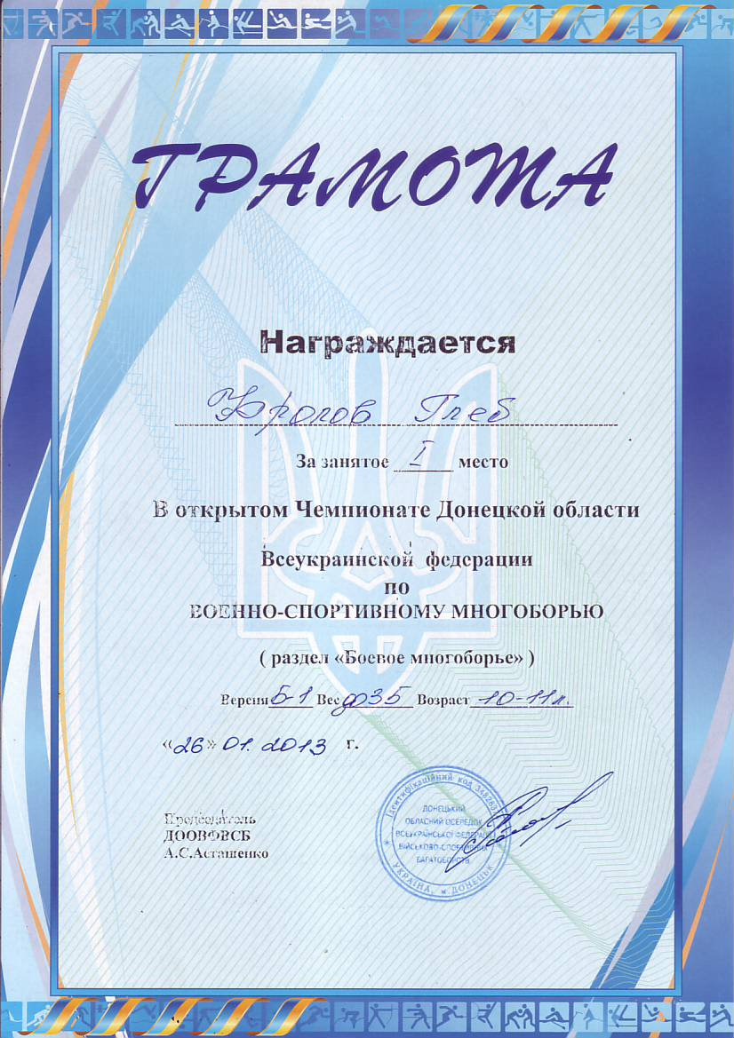


Slide 5



Slide 6



Slide 7



Slide 8
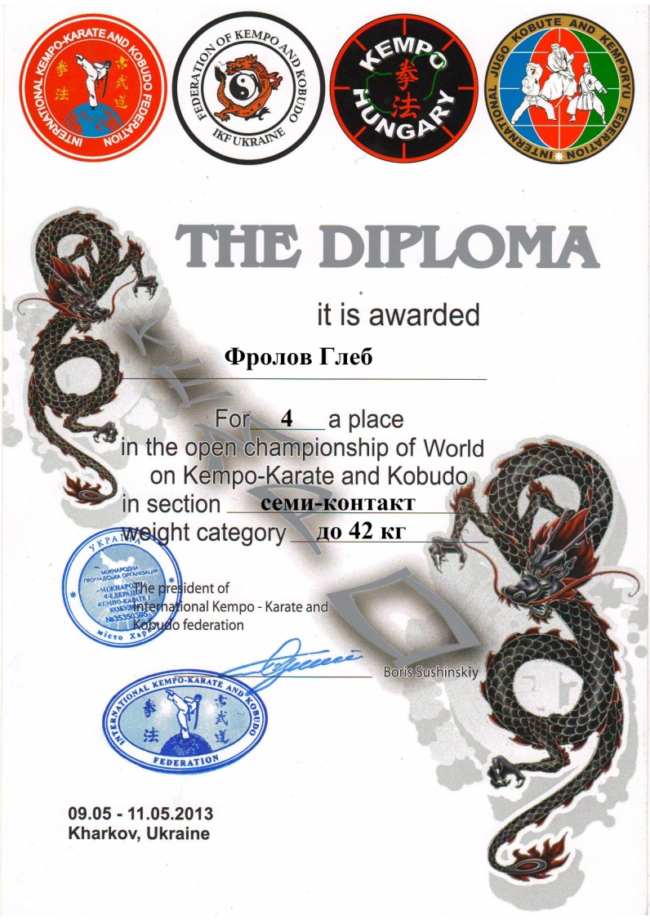

Тимашевск 2013

Slide 9


Тимашевск 2013

Slide 10
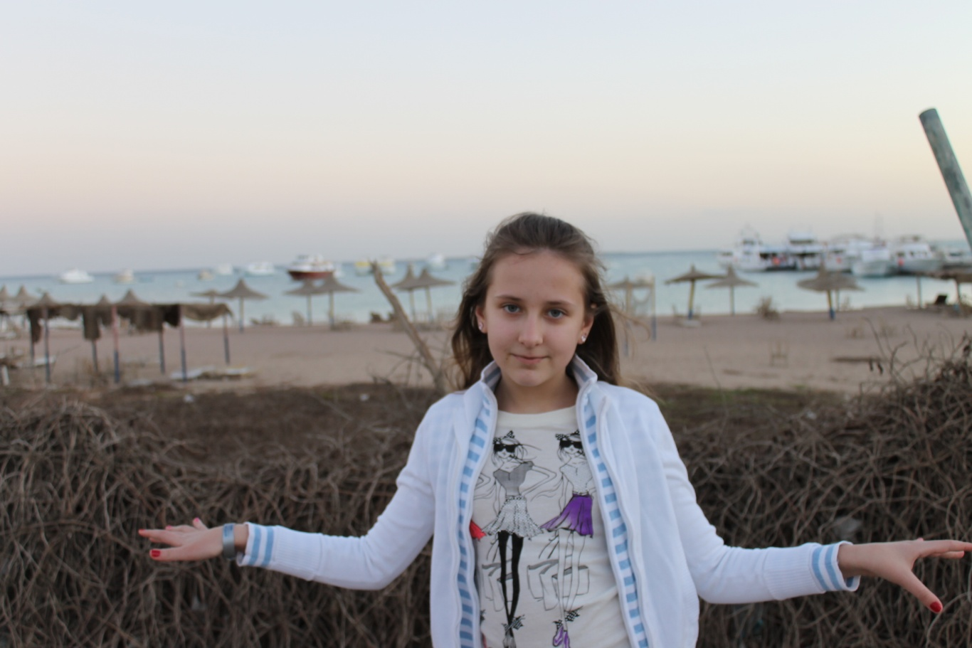
Половцева
Виолетта
Тимашевск 2013

Slide 11
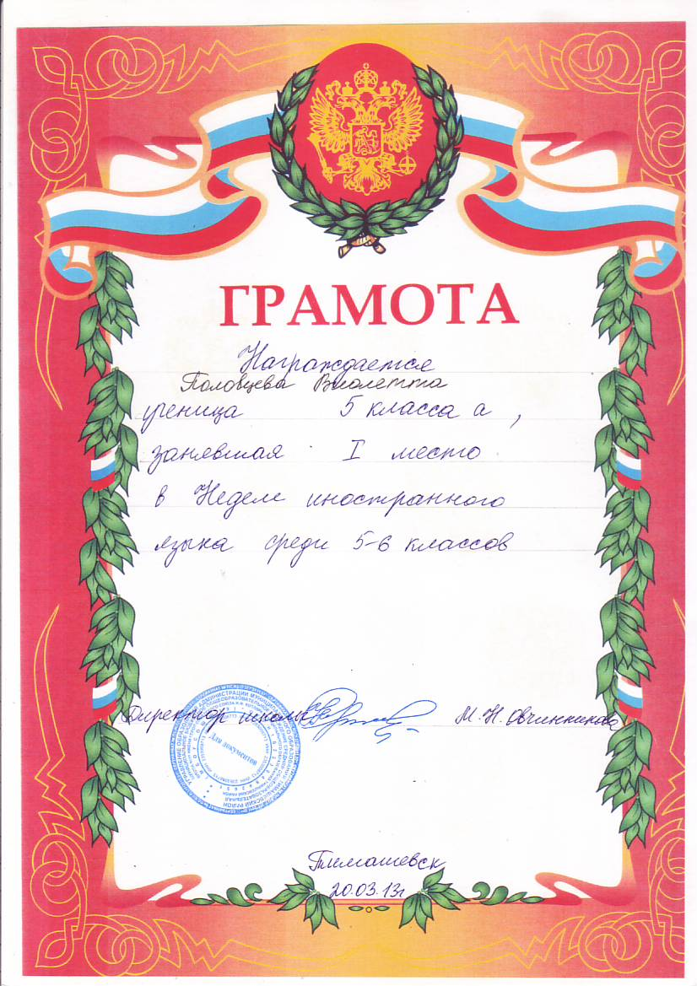


Slide 12
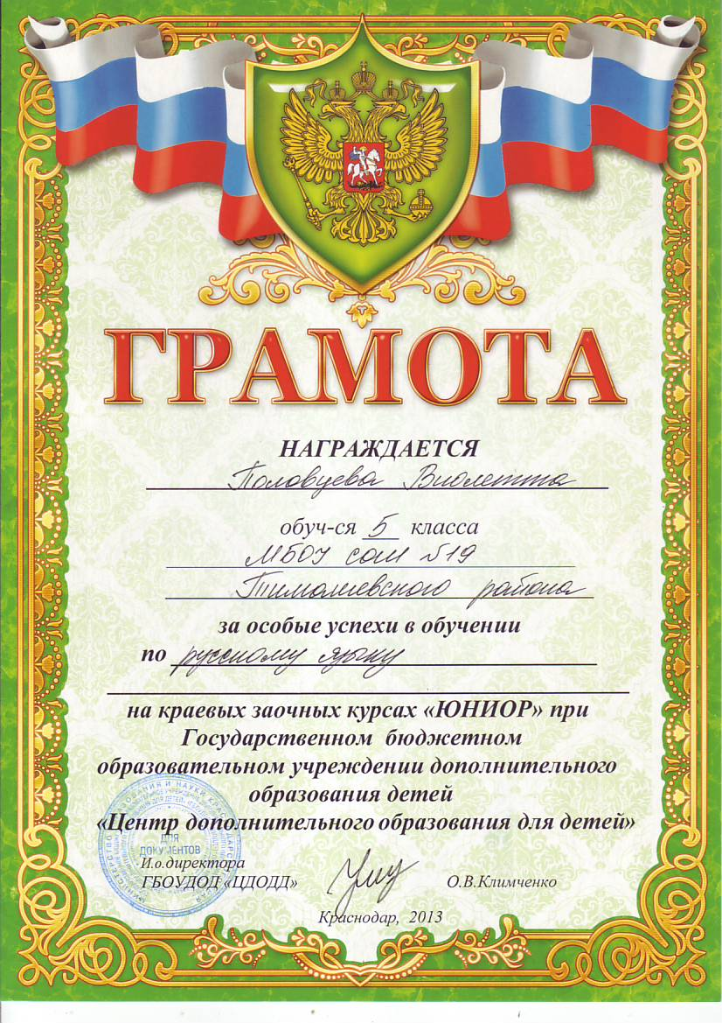


Slide 13
РАСЛАМБЕКОВА ТАТЬЯНА
Тимашевск 2013

Slide 14
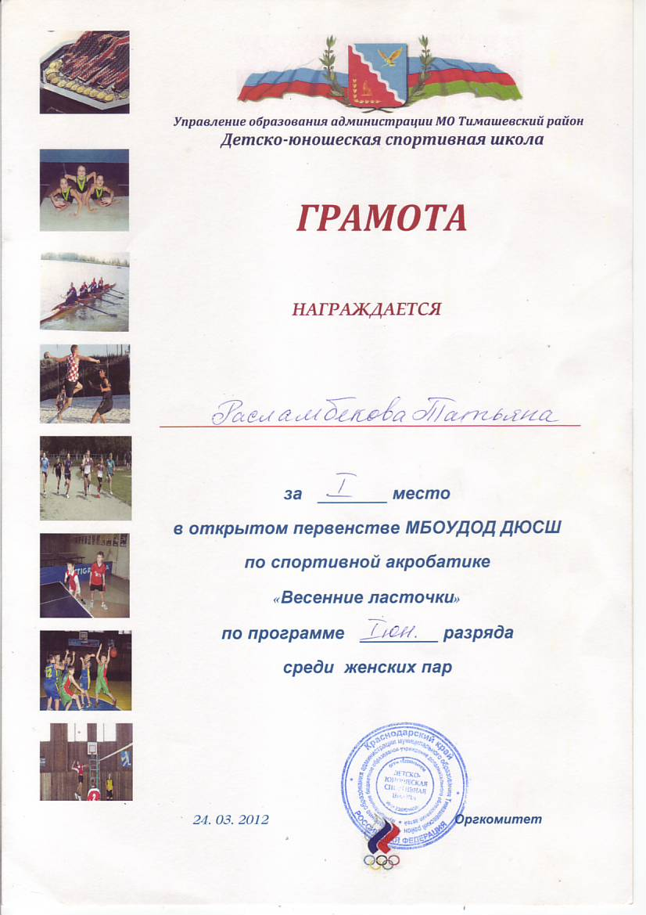

Тимашевск 2013

Slide 15
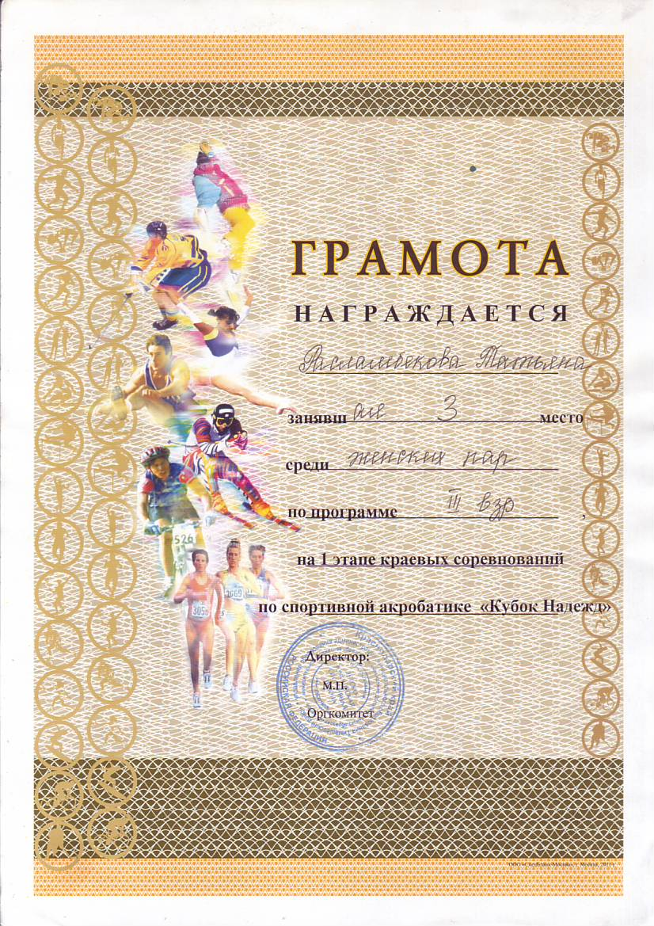
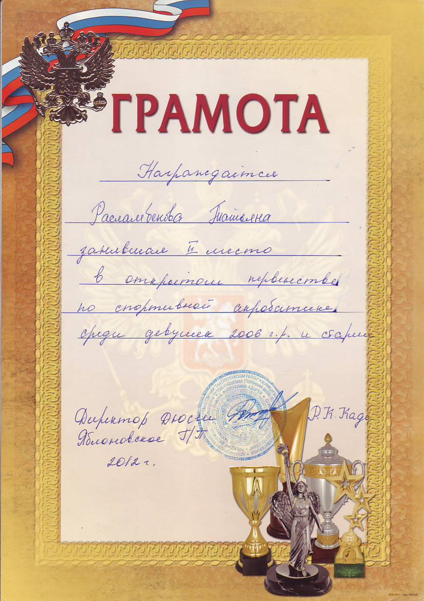
Тимашевск 2013

Slide 16
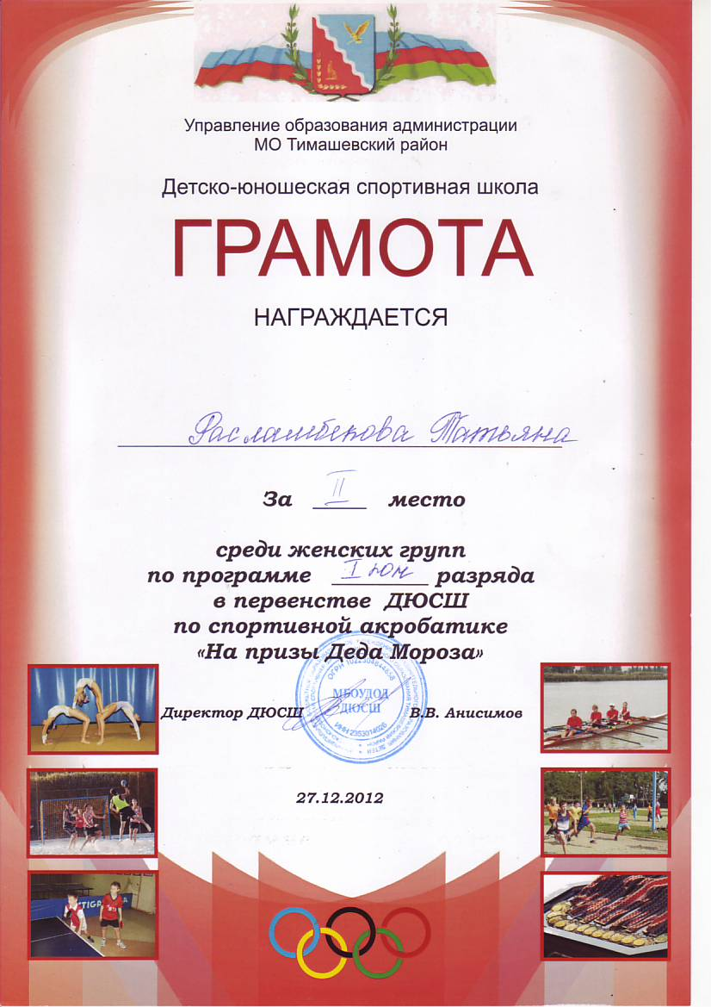
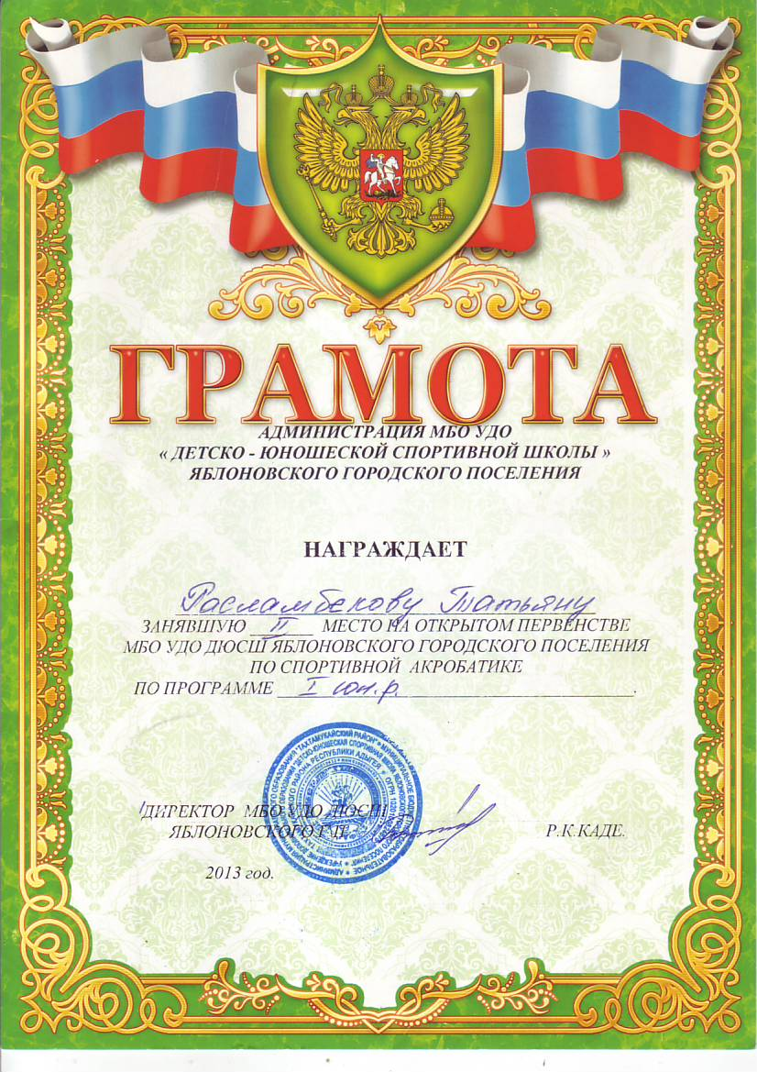
Тимашевск 2013

Slide 17
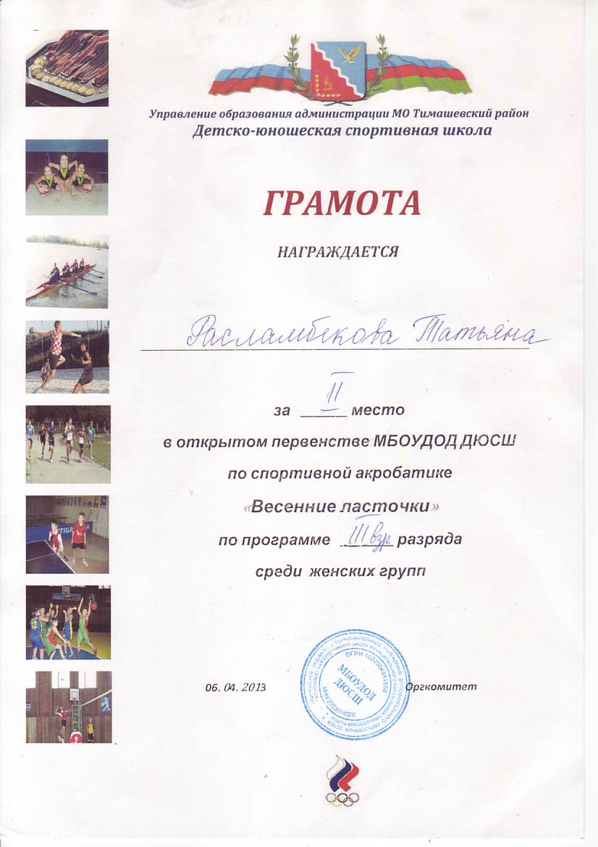
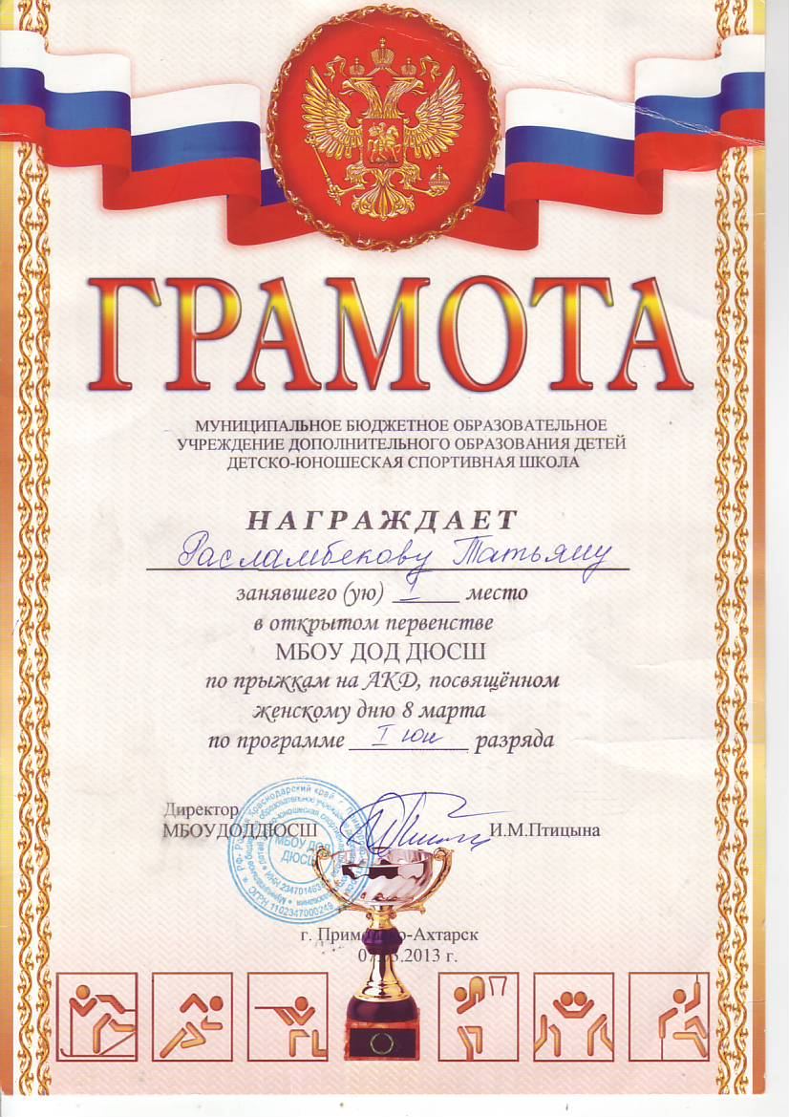
Тимашевск 2013

Slide 18

Тимашевск 2013

Slide 19
БАЛАБАЕВА АННА
Тимашевск 2013

Slide 20

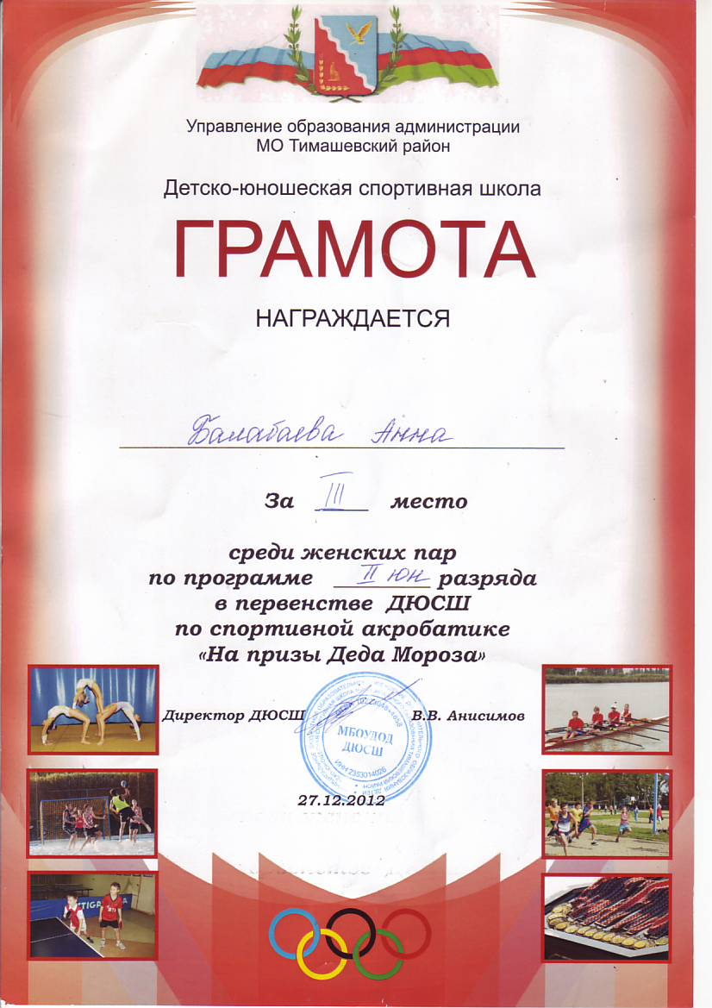
Тимашевск 2013

Slide 21
МИЩЕНКО ИЛЬЯ
Тимашевск 2013

Slide 22
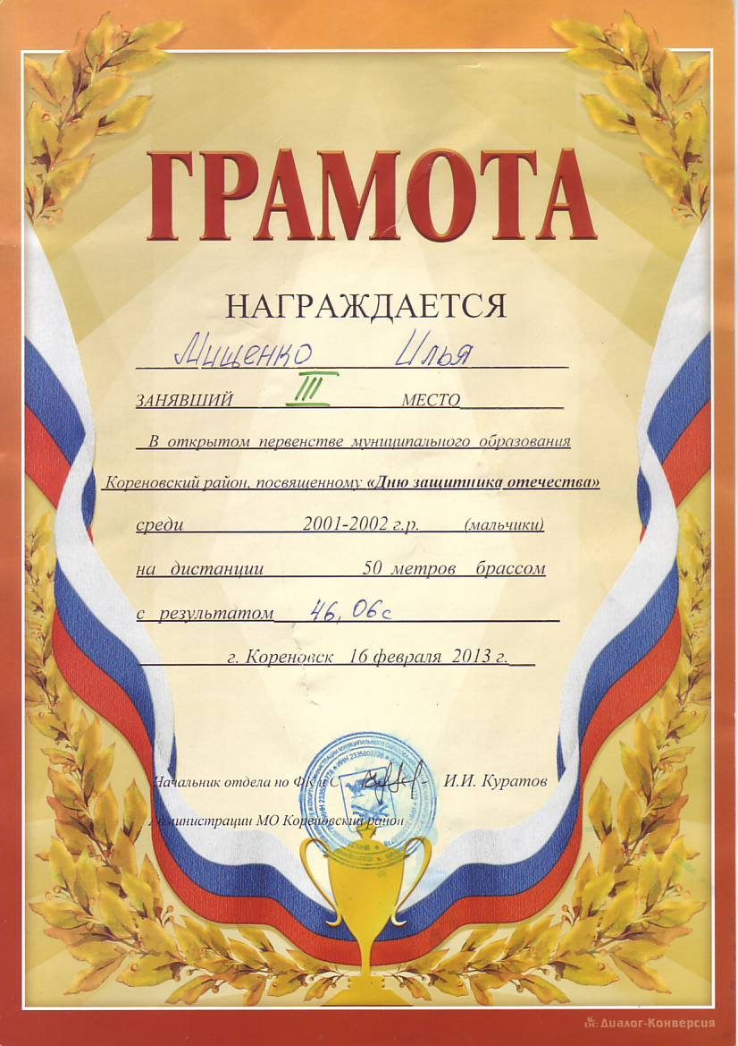

Тимашевск 2013

Slide 23

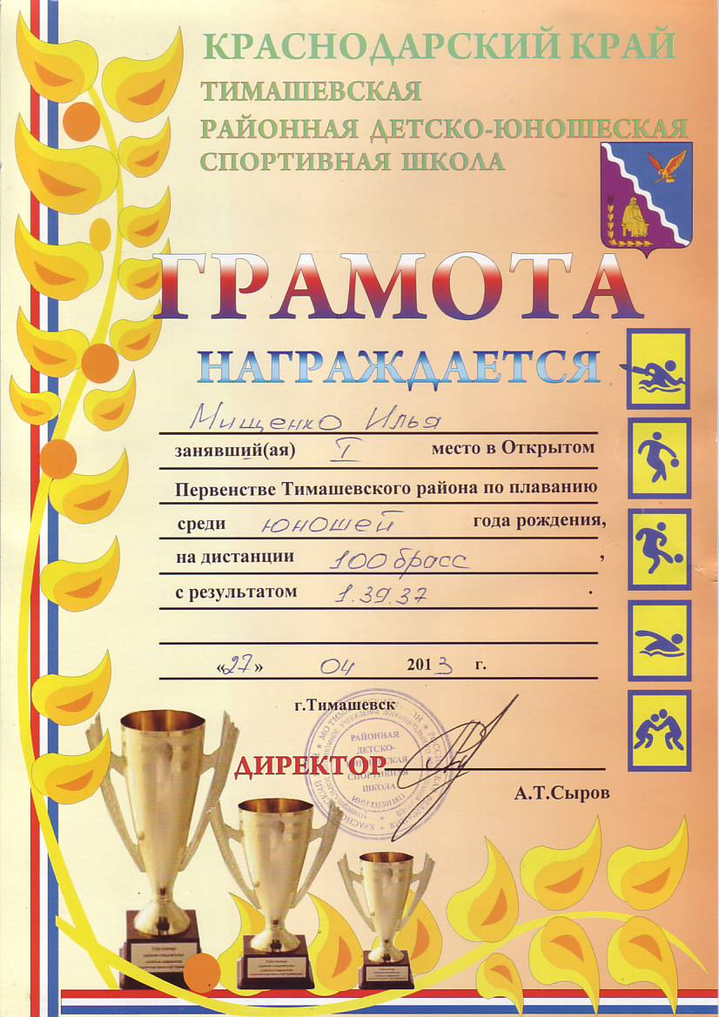
Тимашевск 2013

Slide 24
НАШИ ДОСТИЖЕНИЯ
В БУДУЩЕМ
Тимашевск 2013

Slide 25
Балабаева Анна:
«Я хотела бы в следующем году поехать на соревнования по танцам в Анапу. Хочу быть похожей на лучшую танцовщицу России, потому что у неё красивая фигура, осанка и великолепная пластика.»
Тимашевск 2013

Slide 26
Гуцелюк Кристина:
«Я мечтаю стать адвокатом. Но вся моя семья хочет, чтобы я была врачом. Я очень хочу быть похожей на свою маму, потому что она добилась всего сама. Я думаю, что я буду самым лучшим адвокатом в мире.»
Тимашевск 2013

Slide 27
Данченко Алексей:
«Я хочу быть и буду гонщиком. Хочу быть похожим на Брюса Уильямса. Я мечтаю о хорошей машине.»
Тимашевск 2013

Slide 28
Куземченко Артём:
«Я буду строителем или дизайнером. Я мечтаю помогать всем людям строить дома.»
Тимашевск 2013

Slide 29
Молдованова Алина:
«Я мечтаю поехать на Олимпиаду в Сочи, на соревнования по спортивной акробатике. В будущем я хочу стать тренером.»
Тимашевск 2013

Slide 30
Муратова Екатерина:
«Я хочу быть певицей и мечтаю о большой сцене. Я хочу быть похожей на певицу Нюшу. Я очень люблю петь.»
Тимашевск 2013

Slide 31
Найдёнова Юлия:
«Я буду певицей, мне очень это нравится, потому что у них много фанатов. Я хочу быть похожей на какую-нибудь знаменитую певицу. Я мечтаю о большом доме, где у меня будет большая семья.»
Тимашевск 2013

Slide 32
Половцева Виолетта:
« Я хочу быть моделью. Я мечтаю о том, чтобы примерять много красивых нарядов. Но это всё в будущем, а в следующем году я хочу закончить учебный год на отлично, лучше выучить английский язык и победить во всех конкурсах по фортепиано.»
Тимашевск 2013

Slide 33
Попова Вероника:
«Я буду дизайнером, а возможно даже известным. Потому что я мечтаю дружить со звёздами.»
Тимашевск 2013

Slide 34
Прищепа Александр:
«Я мечтаю стать стоматологом. А также мечтаю о хорошей машине.»

Slide 35
Расламбекова Татьяна:
«Я мечтаю поехать на следующий год на соревнования по спортивной акробатике в Воронеж. А когда я выросту, то буду тренером. Я хочу быть самой лучшей в акробатике.»
Тимашевск 2013

Slide 36
Руденко Никита:
«Я хочу работать в МЧС, потому что они спасают жизни. Я буду крепким, сильным, умным и здоровым мужчиной. Я мечтаю о том, как спасу кому-нибудь жизнь.»
Тимашевск 2013

Slide 37
Сажнев Владислав:
«Я хотел бы стать знаменитым гонщиком, но, наверное буду таксистом. Я хочу быть похожим на актёра Вин Дизеля. Я мечтаю о хорошей машине.»
Тимашевск 2013

Slide 38
Сушилкина Мария:
«Я буду библиотекарем, потому что люблю книги, или юристом, потому что они восстанавливают справедливость. Я хочу быть красивым и добрым человеком.»
Тимашевск 2013

Slide 39
Тарасенко Ирина:
«Я хотела бы быть актрисой, но, наверное, буду парикмахером. Я хочу быть похожей на актрису Катю Старшову. Я мечтаю поехать в Москву и выступать в Большом театре.»
Тимашевск 2013

Slide 40
Фролов Глеб:
«Я хотел бы стать поваром, потому что он хорошо умеет готовить. А ещё я хотел бы учить детей рукопашному бою, чтобы они умели оборонятся от бандитов и других плохих людей. Я хочу быть похожим на Брюса Ли, потому что он хорошо дерётся. Я мечтаю о яхте, потому что на ней можно покорять моря.»
Тимашевск 2013

Slide 41
Хачатурян Артур:
«Я хочу быть пчеловодом или стоматологом. Я мечтаю о хорошей машине.»
Тимашевск 2013

Slide 42
Костиков Ярослав:
«Я мечтаю стать пилотом. Я очень люблю самолёты.»
Тимашевск 2013

Slide 43
Мищенко Илья:
«Я мог бы стать поваром, потому что очень хорошо умею готовить. Но, наверное, я буду тренером по плаванию, потому что мне нравится тренировать детей. Я мечтаю о хорошем будущем.»
Тимашевск 2013

Slide 44
Пиксаев Александр:
«Я буду футболистом, потому что мне нравится футбол. Я хочу быть похожим на Диего Марадона. Он очень хороший футболист. Я мечтаю о хорошем будущем.»
Тимашевск 2013

Slide 45
Шарымова Валерия:
«Я хочу стать врачом, чтобы лечить людей от разных болезней. Ещё мне нравятся повара, потому что они вкусно готовят.»
Тимашевск 2013

